Slide 1
Лекція 2 Розробка і проектування ПЗ

Slide 2
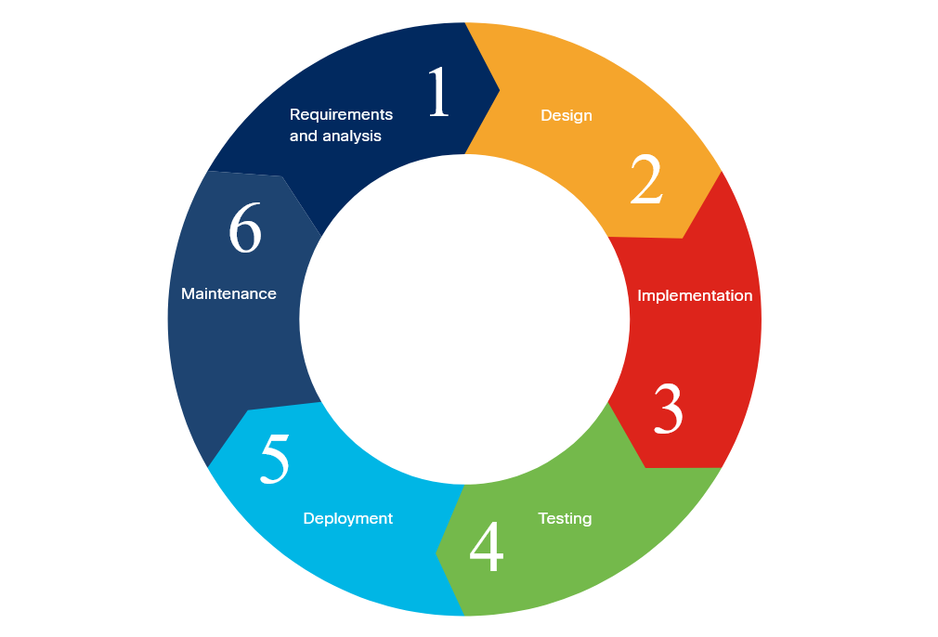
Фази життєвого циклу розробки програмного забезпечення
Життєвий цикл розробки програмного забезпечення (software development life cycle- SDLC) — це процес розробки програмного забезпечення, починаючи від ідеї і закінчуючи постачанням.
Цей процес складається з шести етапів. Кожна фаза отримує вхідні дані з результатів попереднього етапу. Стандартного SDLC не існує, тому точні фази можуть відрізнятися, але найпоширенішими є:
1. Вимоги та аналіз (Requirements & Analysis)
2. Проектування (Design)
3. Реалізація (Implementation)
4. Тестування (Testing)
5. Розгортання (Deployment)
6. Технічне обслуговування (Maintenance)

Slide 3
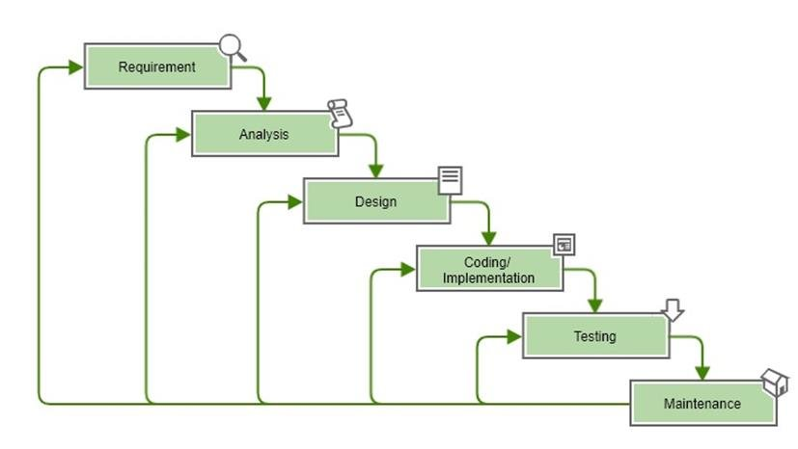
Історично склалося так, що команди розробників зазвичай дотримувалися цих етапів у «порядку водоспаду». Мета «водоспаду» полягала в тому, щоб завершити кожну фазу SDLC до останньої деталі, перш ніж перейти до наступної, ніколи не повертаючись до попередньої фази і записуючи все на цьому шляху.
Хоча водоспадні методи все ще широко використовуються сьогодні, вони поступово замінюються більш адаптивними, гнучкими методами, які створюють краще програмне забезпечення, швидше та простіше. Ці методи спільно відомі як «Agile development».
Важливо розуміти, що SDLC можна застосовувати багатьма різними способами. Його фази можна повторювати, а порядок змінювати. Окремі фази можуть виконуватися на багатьох рівнях паралельно (наприклад, вимоги можуть бути зібрані окремо для деталей інтерфейсу користувача, інтеграції серверної частини, параметрів роботи та продуктивності тощо).

Slide 4
Фаза вимог та аналізу
Мета фази вимог і аналізу (Requirements & Analysis) — відповісти на кілька запитань. Вона починається з вивчення поточної ситуації зацікавлених сторін, потреб та обмежень, наявної інфраструктури тощо. Вона визначає, яку проблему(и) має вирішити це нове програмне забезпечення.
Після того, як проблема буде краще визначена, можна буде дослідити більш конкретні питання, щоб визначити, де і в якому контексті нове програмне забезпечення має працювати.
Коли відповіді на такі запитання будуть зібрані, настав час почати вивчати більш точні вимоги, зосереджуючись на бажаних функціях та досвіді користувача (UX).
Нарешті, команда починає оцінювати архітектурні варіанти створення самого програмного забезпечення. Для більшості корпоративних додатків це означає багато ітерацій визначення вимог до інтерфейсу та внутрішньої частини програмного забезпечення. Також потрібно буде надати точки інтеграції для інших програм, а також служби для управління життєвим циклом.
Після збору вимог команда аналізує результати, щоб визначити наступне:
Чи можливо розробити програмне забезпечення відповідно до цих вимог, і чи можна це зробити за рахунок бюджету?
Чи існують ризики для графіка розробки, і якщо так, то які вони?
Як буде тестуватися програмне забезпечення?
Коли і як буде доставлено програмне забезпечення?
На завершення цього етапу класичний каскадний метод пропонує створити документ зі специфікацією вимог до програмного забезпечення (Software Requirement Specification - SRS), в якому зазначаються вимоги до програмного забезпечення та обсяг, і ретельно затверджується зацікавленими сторонами.

Slide 5
Проектування
На етапі проектування (design) в якості вхідних даних класично береться документ SRS з етапу "Вимоги та аналіз". На етапі проектування архітектори та розробники програмного забезпечення розробляють програмне забезпечення на основі наданого SRS.
На завершення етапу проектування команда створює проектний документ високого рівня (High-Level Design-HLD) і низькорівневий проект (Low-Level Design-LLD). HLD надає концептуальний опис пропонованого програмного забезпечення. Він описує загальну архітектуру, компоненти та їх взаємозв’язки, а також може надати додаткові деталі. LLD, заснований на документі HLD, описує набагато більш детально архітектуру окремих компонентів, протоколи, що використовуються для зв’язку між ними, і перераховує необхідні класи та інші аспекти дизайну.
Впровадження
Фаза впровадження (Implementation) класично бере HLD і LLD з фази проектування як вхідні дані.
Фазу впровадження часто називають фазою кодування або розробки. На цьому етапі розробники беруть проектну документацію та розробляють код відповідно до цього дизайну. Усі компоненти та модулі будуються на цьому етапі, що робить впровадження найдовшою фазою життєвого циклу. На цьому етапі інженери з тестування також пишуть план тестування.
На завершення етапу впровадження функціональний код, який реалізує всі вимоги замовника, готовий до тестування.

Slide 6
Тестування
Фаза тестування (Testing) класично бере програмний код з етапу впровадження як вхідні дані. Під час цього етапу інженери-тестувальники беруть код і встановлюють його в середовище тестування, щоб вони могли виконувати план тестування. План тестування — це документ, який містить перелік кожного окремого тесту, який потрібно виконати, щоб охопити всі функції та функціональні можливості програмного забезпечення, як визначено вимогами замовника.
Крім функціонального тестування, інженери-випробувачі також виконують:
Інтеграційне тестування
Тестування продуктивності
Тестування безпеки
Коли код не проходить тест, інженер-тестувальник визначає помилку, яка передається розробникам. Після виправлення помилки інженери-тестувальники повторно протестують програмне забезпечення. Ця передача між інженерами з тестування та розробки триває, поки весь код не пройде всі тести.
На завершення етапу тестування високоякісне програмне забезпечення без помилок, теоретично готове до виробництва. На практиці це трапляється рідко. Розробники навчилися ефективніше тестувати, як вбудувати тестування в автоматизовані робочі процеси та як тестувати програмне забезпечення на різних рівнях деталізації та абстракції: від найдрібніших низькорівневих визначень функцій до великомасштабних агрегацій компонентів. Вони також дізналися, що програмне забезпечення ніколи не буває без помилок, а натомість його потрібно зробити видимим, випробувати у виробництві та зробити стійким, щоб воно могло залишатися доступним і належним чином працювати, незважаючи на проблеми.

Slide 7
Розгортання
Фаза розгортання (Deployment) бере програмне забезпечення з фази тестування як вхідні дані. На етапі розгортання програмне забезпечення встановлюється у виробниче середовище. Якщо проблем із розгортанням немає, менеджер продукту співпрацює з архітекторами та кваліфікованими інженерами, щоб вирішити, чи готове програмне забезпечення до випуску.
Наприкінці фази розгортання кінцевий елемент програмного забезпечення випускається клієнтам та іншим кінцевим користувачам.
Технічне обслуговування
На етапі технічного обслуговування команда:
Надає підтримку клієнтам
Виправляє помилки, виявлені у виробництві
Працює над удосконаленням програмного забезпечення
Збирає нові запити від замовника
Після завершення етапу обслуговування команда готова працювати над наступною ітерацією та версією програмного забезпечення, що повертає процес до початку SDLC та фази вимог та аналізу.

Slide 8
Методології розробки програмного забезпечення
Методологія розробки програмного забезпечення також відома як модель життєвого циклу розробки програмного забезпечення. Ці методології є не що інше, як набір правил, кроків, ролей і принципів.
Існує багато різних методологій, але найпопулярнішими є наступні три:
Водоспад
Agile
Lean
Кожна методологія має свої плюси і мінуси. Рішення про те, що використовувати, залежить від багатьох факторів, таких як тип проекту, тривалість проекту та розмір команди.

Slide 9
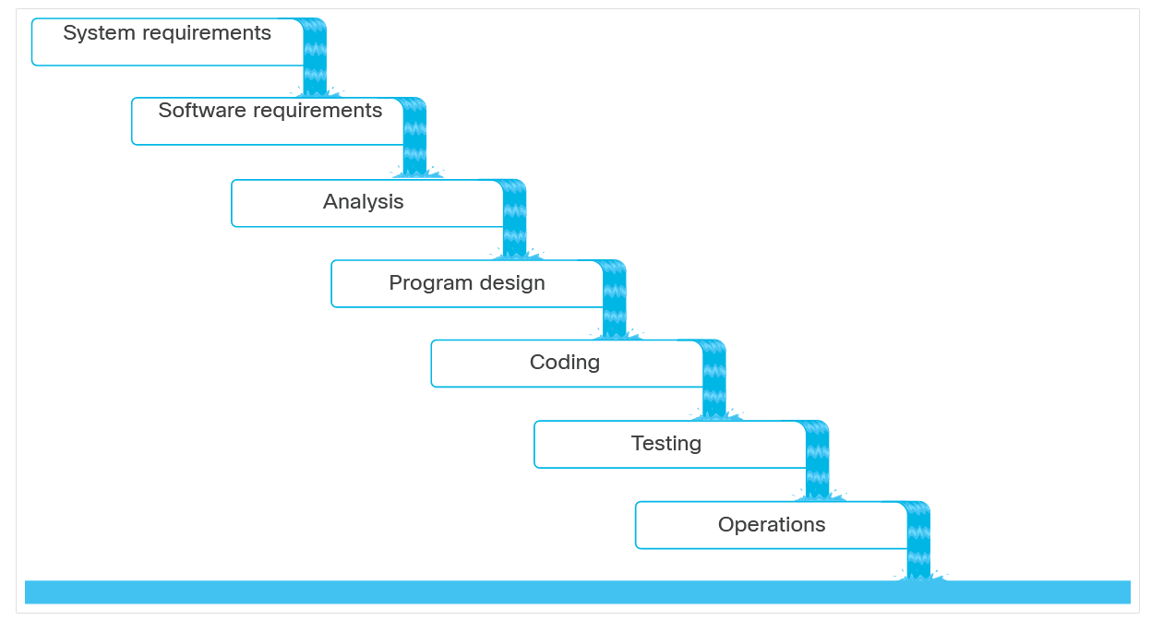
Waterfall Software Development
Водоспад є традиційною моделлю розробки програмного забезпечення, яка практикується донині. Модель водоспаду майже ідентична життєвому циклу розробки програмного забезпечення, оскільки кожна фаза залежить від результатів попередньої фази.
У водоспадах вода тече тільки в одному напрямку. За методом водоспаду процес йде в одному напрямку і ніколи не може повернутися назад.
Як бачите, модель водоспаду насправді є лише однією ітерацією життєвого циклу розробки програмного забезпечення. Зараз у моделі водоспаду існує багато варіацій фаз, але ідея, що кожна фаза не може перекриватися і повинна бути завершена, перш ніж рухатися далі, залишається незмінною. Оскільки результат кожного етапу є критичним для наступного, одне неправильне рішення може зруйнувати всю ітерацію; тому більшість реалізацій моделі водоспаду вимагає документації, що підсумовує результати кожної фази як вхідні дані для наступної фази. Якщо вимоги змінюються під час поточної ітерації, ці нові вимоги не можуть бути включені до наступної каскадної ітерації, що може бути дорогим для великих програмних проектів і спричинити значні затримки перед тим, як запитувані функції стануть доступними для користувачів.
Оригінальну модель «водоспаду» створив Вінстон В. Ройс. Його оригінальна модель складалася з семи етапів:
Системні вимоги
Вимоги до програмного забезпечення
Аналіз
Дизайн програми
Кодування
Тестування
Операції

Slide 10
Agile Software Development
Метод Agile є гнучким і орієнтованим на клієнта. Хоча методології, подібні до Agile, вже застосовувалися, модель Agile не була офіційною до 2001 року, коли сімнадцять розробників програмного забезпечення об’єдналися, щоб знайти рішення свого розчарування в поточних варіантах і придумали Маніфест для Agile розробки програмного забезпечення, також відомий як Agile Manifesto.
Agile Manifesto
Відповідно до маніфесту Agile, цінностями Agile є:
Фахівці та взаємодії важливіші процесів та інструментів
Працююче програмне забезпечення важливіше за
повну документацію
Співпраця з клієнтами важливіше за узгодження контракту
Реакція на зміну важливіше за відповідність до плану

Slide 11
У маніфесті перераховано дванадцять різних принципів:
Орієнтація на клієнта. Наш головний пріоритет — задовольнити клієнта шляхом своєчасної та постійної доставки цінного програмного забезпечення.
Прийміть зміни та адаптуйтеся – вітайте зміни вимог, навіть на пізніх стадіях розробки. Гнучкі процеси використовують зміни для конкурентної переваги клієнта.
Часта поставка працюючого програмного забезпечення. Поставляйте працююче програмне забезпечення часто, від кількох тижнів до кількох місяців, віддаючи перевагу коротшим термінам.
Співпраця – замовники та розробники повинні працювати разом щодня протягом усього проекту.
Мотивовані команди – створюйте проекти навколо мотивованих людей. Дайте їм необхідне середовище та підтримку, і довірте їм виконання роботи.
Бесіди віч-на-віч – найефективніший та ефективний метод передачі інформації команді розробників та всередині неї – це бесіда віч-на-віч.
Працююче програмне забезпечення - працююче програмне забезпечення є основним показником прогресу.
Працюйте в стабільному темпі – Agile процеси сприяють сталому розвитку. Замовники, розробники та користувачі повинні мати можливість підтримувати постійний темп необмежено.
Гнучке середовище – Постійна увага до технічної досконалості та гарний дизайн покращують гнучкість.
Простота. Мистецтво максимізації обсягу невиконаної роботи є надзвичайно важливим.
Самоорганізуючі команди – найкращі архітектури, вимоги та дизайн виходять із самоорганізуючих команд.
Постійне вдосконалення – через регулярні проміжки часу команда розмірковує над тим, як стати ефективнішою, а потім відповідно налаштовує та коригує свою поведінку.

Slide 12
Agile Methods
Маніфест Agile за задумом не був точним щодо того, як повинен працювати Agile. Після підробки Маніфесту його автори (і багато інших) продовжували розвивати ці ідеї, вбираючи нові ідеї з багатьох джерел і перевіряючи їх на практиці. В результаті за останні кілька десятиліть з’явилося багато варіантів Agile, а деякі з них стали широко популярними. До них належать:
Agile Scrum – у регбі термін scrum описує момент гри, коли гравці збираються разом і намагаються заволодіти м’ячем. Scrum зосереджується на невеликих, самоорганізованих командах, які щодня зустрічаються протягом коротких періодів і працюють у ітеративних спринтах, постійно адаптуючи результати відповідно до мінливих вимог.
Lean – заснований на Lean Manufacturing, метод Lean акцентує увагу на усуненні зайвих зусиль у плануванні та виконанні, а також на зменшенні когнітивного навантаження програміста.
Extreme Programming(XP) – у порівнянні зі Scrum, XP більш директивний щодо передових методів розробки програмного забезпечення та більш свідомо вирішує конкретні види проблем якості життя, з якими стикаються команди розробників програмного забезпечення.
Feature-Driven Development(FDD) – FDD передбачає, що розробка програмного забезпечення повинна здійснюватися з точки зору загальної моделі, розбитої, спланованої, розробленої та створеної окремої функції. Він визначає процес моделювання, який використовується для оцінки та планування надання функцій, а також детальний набір ролей як для основної команди розробників, так і для людей підтримки.
З описаних вище методологій Agile Scrum, мабуть, найпопулярніший.

Slide 13
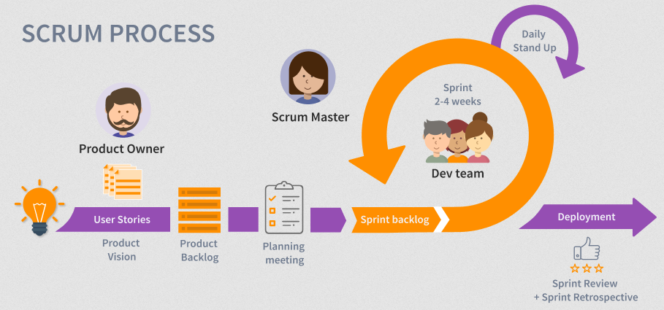
Спринт
У моделі Agile життєвий цикл розробки програмного забезпечення все ще застосовується. На відміну від методу водоспаду, де є одна довга ітерація SDLC, Agile — це багато швидких ітерацій SDLC.
Ці швидкі ітерації називаються спринтами, і мета спринтів — забезпечити часту доставку працюючого програмного забезпечення за принципом Agile-маніфесту. Спринт – це певний період часу (з обмеженим часом), який зазвичай становить від двох до чотирьох тижнів, але бажано якомога коротший. Тривалість спринту повинна бути визначена перед початком процесу і рідко змінюватися.
Під час спринту кожна команда бере на себе стільки завдань, також відомих як історії користувачів, скільки, на їхню думку, вони можуть виконати протягом обмеженого часу тривалості спринту. Коли спринт закінчиться, програмне забезпечення має працювати і працювати, але це не обов’язково означає, що воно буде доставлено; спринт не завжди призводить до випуску, але Agile вимагає, щоб програмне забезпечення залишалося доступним.

Slide 14
Backlog
Роль власника продукту — створити backlog. Backlog (список) - складається з усіх функцій програмного забезпечення в пріоритетному списку. Функції у беклозі є результатом фази вимог та аналізу та включають функції, які не обов’язково будуть у негайному випуску. Нові функції можуть бути додані до беклогу в будь-який час, і власник продукту може змінити пріоритетність беклогу на основі відгуків клієнтів.
Історії користувачів
Коли функція наближається до вершини списку пріоритетів, вона розбивається на менші завдання, які називаються історіями користувачів (user stories). Кожна історія користувача повинна бути достатньо маленькою, щоб одна команда могла завершити її за один спринт. Якщо вона занадто велика для виконання за один спринт, команді слід розбивати її далі. Оскільки програмне забезпечення має бути доступним в кінці кожного спринту, історія користувача також повинна відповідати цим правилам.
Історія користувача — це просте пояснення того, що потрібно користувачеві (або ролі) і чому. Пропонований шаблон для історії користувача:
As a <user|role>, I would like to <action>, so that <value|benefit>
Щоб завершити історію користувача, потрібно виконати всі фази SDLC. Сама історія користувача вже повинна мати вимоги, визначені власником продукту, і команда, яка бере на себе історію користувача, повинна придумати дизайн завдання, реалізувати його та протестувати.

Slide 15
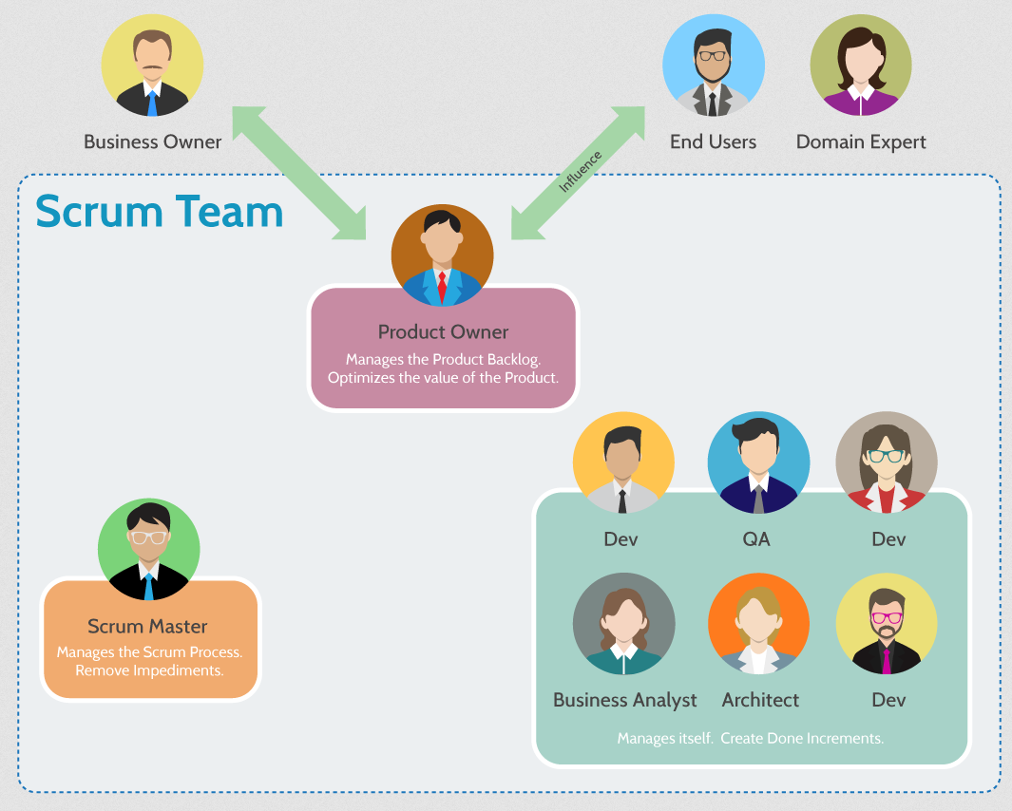
Scrum-команди
Scrum-команди є міжфункціональними, спільними, самокерованими та наділеними повноваженнями. В ідеалі ці команди scrum не повинні бути більшими за 10 осіб, але вони повинні бути достатньо великими, щоб завершити історію користувача протягом спринту.
Кожного дня кожна scrum-команда повинна мати щоденний стендап. Стендап – це зустріч, яка має тривати не більше 15 хвилин і проводитися в один і той же час щодня. Насправді це називається «стендап», тому що в ідеалі він повинен бути досить коротким, щоб команда могла виконати його без необхідності сідати.
Метою щоденного стендапу є синхронізувати всіх членів команди з тим, чого кожна людина досягла після останнього стендапу, над чим вони збираються працювати до наступного стендапу, і які перешкоди вони можуть завадити їм завершити свою роботу. завдання. Скрам-майстер сприяє цим стендапам, і їхня робота — повідомляти та/або допомагати усунути перешкоди.

Slide 16
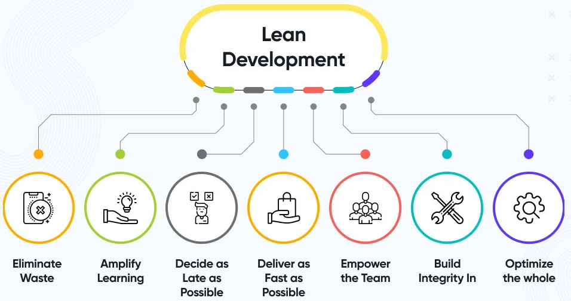
Lean Software Development
Розробка програмного забезпечення за методоогією Lean базується на принципах Lean Manufacturing, які зосереджені на мінімізації відходів і максимізації цінності для клієнта.У своїй найпростішій формі Lean Software Development забезпечує лише те, що хочуть клієнти. У книзі Lean Software Development: An Agile Toolkit , є сім принципів lean:
Зменшити відходи
Покращити навчання
Вирішуйте якомога пізніше
Доставляйте якомога швидше
Розширте можливості команди
Будувати цілісність
Оптимізувати ціле
Зменшення відходів
Відходи – це все, що не додає вартості для клієнтів. Однак визначення цінності є суб’єктивним, оскільки воно визначається клієнтом. Усунення відходів є найбільш фундаментальним принципом бережливого виробництва, з якого випливають усі інші принципи. Щоб усунути відходи, ви повинні розуміти, що таке відходи. Відходи – це все, що не додає безпосередньої цінності для споживача. Є сім відходів розробки програмного забезпечення:
Частково виконана робота
Додаткові процеси
Додаткові можливості
Перемикання завдань
Очікування
Рух
Дефекти

Slide 17
Частково виконана робота
Частково виконана робота є марною тратою, оскільки:
Це не додає цінності клієнту
Час і ресурси, витрачені на виконання цієї роботи, могли бути використані на щось, що є цінним для клієнта
Робота зазвичай не обслуговується, тому з часом вона застаріває
Додаткові процеси
Додаткові процеси схожі на купу паперів. В результаті вони є відходами майже з тих же причин, що й частково виконана робота.
Додаткові функції
Якщо клієнт цього не просив, це не приносить йому цінності. Можливо, це було б добре мати, але краще використовувати ресурси, щоб створити саме те, чого хочуть клієнти.
Перемикання завдань
Людям потрібен час, щоб переключитися на інше завдання, і цей час, витрачений на зміну контексту, є марною тратою. Перемикання завдань витрачає час ресурсу (особи), тому призначати ресурс для кількох проектів марно.

Slide 18
Очікування
Багато людей погодяться з тим, що за визначенням чекати – це велика трата часу. Отже, будь-яка затримка є марною тратою. Прикладами затримки в розробці програмного забезпечення є затримки:
розпочати проект
отримання потрібних ресурсів (персонал)
отримання вимог від замовника
погодження документації
отримання відповідей
прийняття рішень
виконання тестування
Рух
Ощадлива розробка програмного забезпечення визначає рух для двох речей: людей і артефактів. Рух для людей — це коли людям потрібно фізично пройти від свого столу до іншого члена команди, щоб поставити запитання, попрацювати тощо. Коли вони переходять зі свого столу, витрачається не тільки час, необхідний їм, щоб дістатися до місця призначення, але й час перемикання завдань.
Рух артефактів – це коли документи або код переміщуються від однієї особи до іншої. У більшості випадків документ не містить усієї інформації для наступної особи, тому або ця особа повинна збирати інформацію знову, або для передачі потрібен час, що є марною тратою.
Дефекти
Непомічені дефекти (інакше відомі як баги) є марною тратою через вплив дефекту. Дефект може спричинити ефект снігової кулі з іншими функціями, тому час, необхідний для його налагодження, є марною тратою. Крім того, для клієнта цінність програмного забезпечення знижується, коли вони стикаються з проблемами, тому ця функція закінчується марною тратою.

Slide 19
Покращте навчання за допомогою коротких спринтів
Щоб мати можливість точно налаштувати програмне забезпечення, повинні бути часті короткі ітерації робочого програмного забезпечення. Маючи більше ітерацій:
Розробники навчаються швидше
Клієнти можуть дати відгук швидше
Функції можна налаштувати, щоб вони приносили клієнтам більше цінності
Вирішуйте якомога пізніше
Коли є невизначеність, найкраще відкласти прийняття рішень до якомога пізніше процесу, тому що краще базувати рішення на фактах, а не на думках чи припущеннях. Крім того, коли рішення ще не прийнято, програмне забезпечення створене так, щоб бути гнучким, щоб пристосуватись до невизначеності. Ця гнучкість дозволяє розробникам вносити зміни під час прийняття рішення або в майбутньому, якщо вимоги зміняться.
Доставте якомога швидше
Швидша доставка програмного забезпечення:
Дозволяє клієнтам надавати зворотній зв’язок
Дозволяє розробникам розширювати навчання
Надає клієнтам функції, які їм потрібні зараз
Не дозволяє клієнтам змінити свою думку
Змушує всіх приймати рішення швидше
Виробляє менше відходів

Slide 20
Надайте команді повноваження
Кожна людина має власний досвід, тому нехай приймає рішення у своїй галузі. У поєднанні з іншими принципами, такими як виключення марнотратства, прийняття пізніх рішень і швидка доставка, інші не мають часу приймати рішення за команду.
Побудуйте цілісність
Цілісність програмного забезпечення – це коли програмне забезпечення відповідає саме тому, що потребує клієнт. Інший рівень цілісності полягає в тому, що програмне забезпечення зберігає свою корисність для клієнта.
Оптимізуйте ціле
Хоча одним із принципів є розширення можливостей команди, кожен експерт повинен зробити крок назад і побачити загальну картину. Програмне забезпечення має бути створено злагоджено. Цінність програмного забезпечення постраждає, якщо кожен експерт зосереджується лише на своєму досвіді і не враховує наслідки своїх рішень щодо решти програмного забезпечення.

Slide 21
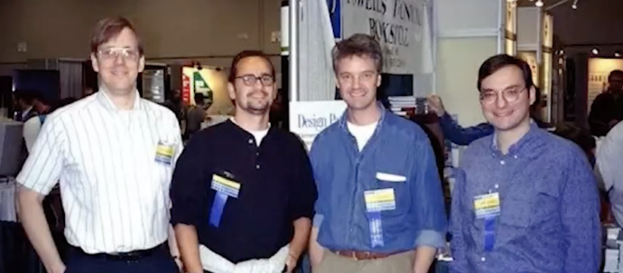
Software Design Patterns
Шаблони проектування програмного забезпечення є найкращими практичними рішеннями для вирішення поширених проблем у розробці програмного забезпечення. Шаблони дизайну не залежать від мови. Це означає, що вони можуть бути реалізовані на будь-якій сучасній комп’ютерній мові загального призначення або будь-якій мові, яка підтримує об’єктно-орієнтоване програмування. Часто популярні шаблони проектування спонукають до створення додаткових фреймворків, які спрощують впровадження у широко вживаних мовах і парадигмах.
У 1994 році Еріх Гамма, Річард Хелм, Ральф Джонсон і Джон Вліссідес ​​(відомі разом як Gang of Four (GoF)) опублікували книгу під назвою Design Patterns - Elements of Reusable Object-Oriented Software.
Програма для інтерфейсу, а не реалізації. Тісна поєднання логіки основної програми з реалізацією певної функціональності, як правило, ускладнює розуміння та обслуговування коду. Досвід показав, що краще з’єднувати логічні шари, використовуючи абстрактні інтерфейси. Наприклад, основний код викликає функції та методи загальним способом. Функції нижнього рівня реалізують відповідні інтерфейси для функціональності, яку вони надають, гарантуючи, наприклад, що всі функції серіалізації, які використовуються в програмі, викликаються подібним чином.

Slide 22
Оригінальні шаблони (патерни) дизайну
У своїй книзі Design Patterns, Gang of Four розділила шаблони на три основні категорії:
Creational – Шаблони, що використовуються для керування, спрощення та абстрактного створення програмних об’єктів у масштабі.
Структурні - Шаблони, що описують надійні способи використання об'єктів і класів для різних видів програмних проектів.
Поведінкові – шаблони, які детально описують, як об’єкти можуть спілкуватися та працювати разом, щоб вирішувати знайомі завдання в розробці програмного забезпечення.
Вони перерахували загалом 23 шаблони дизайну, які зараз вважаються основою нових шаблонів дизайну. Більшість із цих шаблонів на певному рівні виражають основні принципи хорошого об’єктно-орієнтованого програмного забезпечення.

Slide 23
Шаблон спостерігач
Шаблон спостерігач — це дизайн сповіщень про підписку, який дозволяє об’єктам (спостерігачам чи підписникам) отримувати події, коли відбуваються зміни в об’єкті (суб’єкті чи видавці), який вони спостерігають. Прикладів шаблону проектування спостерігача є багато в сучасних додатках. Подумайте про соціальні мережі. Користувачі (спостерігачі) стежать за іншими користувачами (суб’єктами). Коли суб’єкт публікує щось у своїх соціальних мережах, він сповіщає всіх спостерігачів, що є публікація, і спостерігачі дивляться на це оновлення.
Щоб реалізувати цей механізм підписки:
Суб'єкт повинен мати можливість зберігати список усіх своїх спостерігачів.
Суб'єкт повинен мати методи додавання та видалення спостерігачів.
Усі спостерігачі повинні реалізувати зворотний виклик для виклику, коли видавець надсилає сповіщення, переважно використовуючи стандартний інтерфейс, щоб спростити справу для видавця. Цей інтерфейс повинен оголошувати механізм сповіщення, і він повинен мати параметри, щоб видавець надсилав необхідні дані спостерігачеві.

Slide 24
Виконання цього шаблону дизайну виглядає так:
Спостерігач додає себе до списку спостерігачів суб’єкта, викликаючи метод суб’єкта, щоб додати спостерігача.
Коли суб’єкт змінився, суб’єкт сповіщає всіх спостерігачів у списку, викликаючи зворотний виклик кожного спостерігача та передаючи необхідні дані.
Зворотний виклик спостерігача запускається і, отже, виконується, щоб обробити сповіщення.
Кроки 2 і 3 продовжуються щоразу, коли тема змінюється.
Коли спостерігач закінчить отримувати сповіщення, він видаляє себе зі списку спостерігачів суб’єкта, викликавши метод суб’єкта для видалення спостерігача.
Перевага шаблону проектування спостерігача полягає в тому, що спостерігачі можуть отримувати дані в реальному часі від суб’єкта, коли відбувається зміна. Механізми підписки завжди забезпечують кращу продуктивність, ніж інші варіанти, такі як опитування.

Slide 25
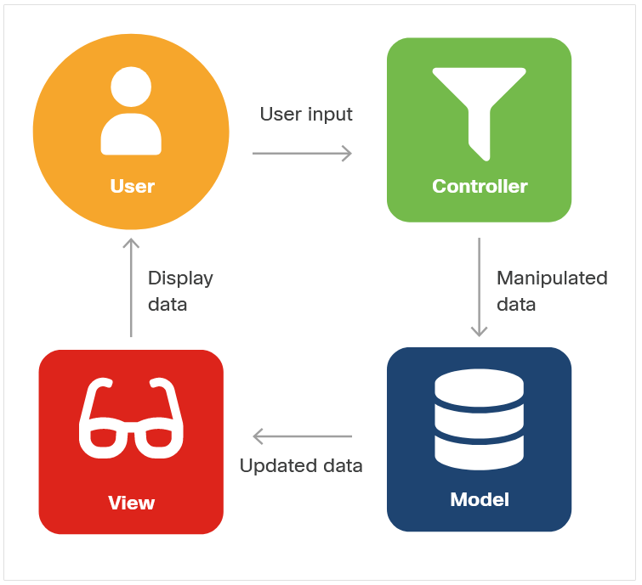
Model-View-Controller (MVC)
Шаблон проектування Model-View-Controller (MVC) іноді вважається шаблоном архітектурного проектування. Його мета — спростити розробку додатків, які залежать від графічних інтерфейсів користувача. MVC абстрагує код і відповідальність на три різні компоненти: модель, представлення та контролер. Кожен компонент взаємодіє один з одним в одному напрямку. Цей шаблон дизайну зазвичай використовується в інтерфейсах користувача та веб-додатках.
Компоненти
Model – модель – це структура даних програми, яка відповідає за керування даними, логікою та правилами програми. Він отримує вхід від контролера.
View – представлення є візуальним представленням даних. Можуть бути кілька представлень одних і тих же даних.
Controller – контролер є посередником між моделлю та представленням. Він приймає введення користувача та маніпулює ним, щоб відповідати формату моделі або представлення.

Slide 26
Виконання Model-View-Controller виглядає так:
Користувач надає вхідні дані.
Контролер приймає вхідні дані та маніпулює даними.
Контролер надсилає маніпульовані дані в модель.
Модель приймає маніпульовані дані, обробляє їх і відправляє вибрані дані (у найсуворіших формах MVC, через контролер) у представлення.
Подання приймає вибрані дані та відображає їх користувачеві.
Користувач бачить оновлені дані в результаті їх введення.
Перевага шаблону проектування Model-View-Controller полягає в тому, що кожен компонент може бути побудований паралельно. Оскільки кожен компонент є абстрагованим, єдина інформація, яка потрібна кожному компоненту, — це інтерфейс введення та виведення для двох інших компонентів. Компонентам не потрібно знати про реалізацію в інших компонентах. Більше того, оскільки кожен компонент залежить лише від вхідних даних, які він отримує, компоненти можна використовувати повторно, якщо інші компоненти надають дані відповідно до правильного інтерфейсу.

Slide 27
Code Review і тестування
Що таке огляд коду і навіщо це робити?
Огляд коду – це коли розробники переглядають кодову базу, підмножину коду або конкретні зміни коду та надають зворотній зв’язок. Цих розробників часто називають рецензентами. Якщо можливо, краще мати більше одного рецензента.
Найкраще мати рецензентів, які розуміють мету коду, щоб вони могли надати якісний та відповідний відгук. Рецензенти нададуть коментарі, як правило, автору коду, щодо того, що, на їхню думку, потрібно виправити. Оскільки багато коментарів можуть бути суб’єктивними, автор повинен вирішувати, чи потрібно розглядати коментар, але добре мати згоду з рецензентом(ами), якщо це не буде виправлено. Цей процес перегляду коду відбувається лише після завершення та перевірки змін коду.
Мета перевірки коду – переконатися, що кінцевий код:
легко читається
легко зрозуміти
дотримується найкращих практик кодування
використовує правильне форматування
не містить помилок
має відповідні коментарі та документацію
є чистим

Slide 28
Перегляд коду приносить користь для всієї команди. Для автора вони отримують інформацію від рецензентів і вивчають додаткові передові методи, інші способи реалізації коду та різні стилі кодування. В результаті огляду автор вчиться на своїх помилках і може наступного разу написати кращий код. Огляди коду призначені не лише для молодших розробників, це чудовий процес навчання для всіх розробників.
Огляди коду також передають знання про код між розробниками. Якщо рецензентам доведеться працювати над цим фрагментом коду в майбутньому, вони краще розумітимуть, як він працює.
Огляд коду — це спосіб покращити робочий код або виявити потенційні помилки, що підвищує якість коду. Загалом, мати інший погляд на код ніколи не є поганою річчю.

Slide 29
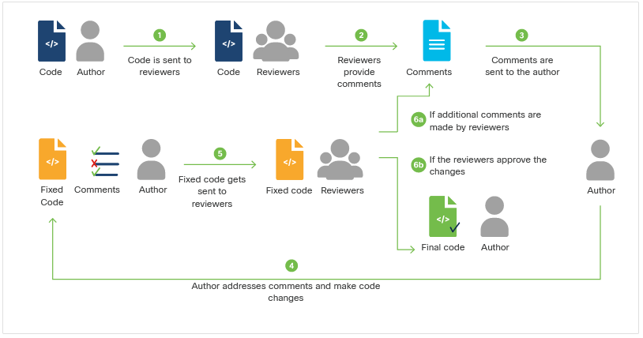
Типи Code Reviews
Існує багато способів зробити рецензування коду. Кожен з них має свої переваги. Найпоширеніші типи процесів перегляду коду включають:
Формльний огляд коду
Огляд коду на основі змін
Огляд коду через плече
Передача електронною поштою
Formal Code Review- це час, коли розробники проводять серію зустрічей, щоб переглянути всю базу коду. На цій зустрічі вони проходять рядок за рядком, обговорюючи кожен з них. Цей тип процесу рецензування коду сприяє обговоренню між усіма рецензентами.
Формальна рецензія коду дозволяє рецензентам досягти консенсусу, що може призвести до кращого зворотного зв’язку. Ви можете переглядати новий код щоразу, коли звертаються до коментарів.
Деталі зустрічей з перегляду коду, такі як учасники, коментарі та коментарі, які будуть розглянуті, документуються. Цей тип перевірки коду часто називають перевіркою Фагана і є звичайним для проектів, які використовують методологію розробки програмного забезпечення каскаду.
Сучасна адаптація офіційної перевірки коду полягає в тому, щоб мати єдину нараду для розгляду лише змін коду. Таким чином, код може отримати користь від живого обговорення серед рецензентів. Це іноді називають покроковим керівництвом.

Slide 30
Change-Based Code Review
Огляд коду на основі змін, також відомий як огляд коду за допомогою інструментів, перегляд коду, який був змінений в результаті помилки, історії користувача, функції, фіксації тощо.
Щоб визначити зміни в коді, які необхідно переглянути, зазвичай використовується інструмент перевірки однорангового коду, який підкреслює зміни коду. Цей тип перевірки коду ініціюється розробниками, які внесли зміни в код, і відповідають за вирішення узгоджених коментарів. У цьому типі процесу рецензування коду рецензенти зазвичай виконують рецензування незалежно і надають коментарі за допомогою інструмента аналізу коду.
Огляд коду на основі змін дозволяє легко визначити фактичні зміни коду, які потрібно переглянути, і дає можливість багатьом рецензентам отримати різноманітний погляд на код.

Slide 31
Огляд коду через плече
Огляд коду через плече – це саме те, як це звучить. Рецензент дивиться через плече розробника, який написав код. Розробник, який написав код, переглядає зміни коду рядок за рядком, а рецензент надає зворотній зв’язок.
За допомогою цього методу, якщо виправлення не викликає труднощів, код можна змінити на місці, щоб рецензент міг негайно переглянути його. Перевага огляду коду через плече полягає в тому, що існує безпосередня взаємодія між автором коду та рецензентом, що дозволяє обговорювати, що є правильним рішенням. Недоліком такого типу перевірки коду є те, що зазвичай в ньому бере участь лише один рецензент, тому коментарі можуть бути односторонніми.
Передача електронною поштою
Перегляд електронної пошти може відбуватися після автоматичних електронних листів, надісланих системами керування вихідним кодом, коли здійснено реєстрацію. Коли електронні листи надсилаються, інші розробники мають переглянути зміни коду, внесені під час реєстрації. Недоліком такого типу перевірки коду є те, що іноді одна реєстрація може бути лише частиною всієї зміни коду, тому вона може не включати належний контекст для повного розуміння змін коду.

Slide 32
Тестування
Чому кодери тестують програмне забезпечення? Проста відповідь полягає в тому, щоб переконатися, що він працює так, як має працювати. Ця відповідь приховує безліч нюансів і деталей.
Почнемо з того, що тестування програмного забезпечення класично підрозділяється на дві загальні категорії:
Функціональне тестування має на меті визначити, чи правильно працює програмне забезпечення. Чи поводиться воно так, як задумано в логічному сенсі, від найнижчих рівнів деталізації, перевірених за допомогою модульного тестування, до більш високих рівнів складності, досліджуваних у інтеграційному тестуванні?
Нефункціональне тестування вивчає зручність використання, продуктивність, безпеку, стійкість, відповідність, локалізацію та багато інших проблем. Цей тип тестування з’ясовує, чи підходить програмне забезпечення для своїх цілей, забезпечує очікувану цінність та мінімізує ризик.

Slide 33
Ви можете подумати, що функціональне тестування відбувається на початку циклу розробки, а нефункціональне тестування починається після того, як частини програмного забезпечення створені або навіть завершені. Це неправильно. Деякі типи нефункціонального тестування (наприклад, визначення того, чи відповідає конкретна мова, бібліотека з відкритим вихідним кодом або компонент вимогам дизайну або стандарту) мають відбутися задовго до того, як дизайн буде виправлено.
«Гнучка» розробка програмного забезпечення сприяє створенню та розширенню мінімально життєздатного продукту (MVP) із високою адаптивністю, мінімально спланованим, а не короткими спринтами. Це означає, що продукт існує в тій чи іншій формі з самого початку процесу. А це означає, що він може бути підданий як функціональним, так і нефункціональним тестам із самого початку.
Деякі розробники виступають за використання тестування як основи для керівництва розробкою програмного забезпечення. Це означає фіксувати вимоги до проектування як тести, а потім писати програмне забезпечення для проходження цих тестів. Це називається розробкою, керованою тестуванням (TDD).

Slide 34
Unit Testing (Модульне тестування)
Детальне функціональне тестування невеликих фрагментів коду (рядків, блоків, функцій, класів та інших компонентів ізольовано) зазвичай називають модульним тестуванням. Сучасні розробники зазвичай автоматизують такий вид тестування за допомогою фреймворків модульного тестування. Ці тестові фреймворки є програмним забезпеченням, яке дозволяє робити твердження про умови, які можна перевірити, і визначити, чи дійсні ці твердження на момент виконання. Наприклад:
У цьому випадку твердження поверне істиною, тому що 2 + 2 насправді дорівнює 4. З іншого боку, якби ви мали:
Це поверне false і спричинить помилку.
Найпопулярніші тестові фреймворки для Python:
unittest — це фреймворк, включений до Python за замовчуванням. Він дозволяє створювати тестові колекції як методи, що розширюють стандартний клас TestCase.
PyTest — це фреймворк, який легко додається до Python (зі сховищ pip: pip3 install pytest). PyTest може запускати тести unittest без змін, але він також спрощує тестування, дозволяючи програмістам створювати тести як прості функції, а не як методи класу. PyTest використовується деякими більш спеціалізованими наборами тестів, як-от PyATS від Cisco.

Slide 35
Просте модульне тестування за допомогою PyTest
PyTest зручний, оскільки він автоматично виконує будь-які сценарії, які починаються з test_ або закінчуються на _test.py, а в цих сценаріях автоматично виконує будь-які функції, які починаються з 'test_' або 'tests_'. Таким чином, ми можемо протестувати фрагмент коду (наприклад, функцію), скопіювавши його у файл, імпортуючи pytest, додаючи функції тестування з відповідними назвами (імена, які починаються з tests_ ), зберігаючи файл під іменем файлу, яке також починається з ' tests_", і запустити його за допомогою PyTest. Припустимо, ми хочемо перевірити функцію add5() , яка додає 5 до переданого значення та повертає результат:
Ми можемо зберегти функцію у файлі під назвою tests_mytest.py. Потім імпортуйте pytest і напишіть функцію, яка містить наші тести, яка називається tests_add5() :

Slide 36
Тести нашої функції тестування використовують стандартне ключове слово assert. PyTest буде компілювати та звітувати про ці результати, як під час збору елементів тесту з файлу (попередній крок, на якому PyTest досліджує власний аналіз коду Python і повідомляє про правильне використання типу та інші проблеми, які виникають до часу виконання), так і під час виконання функції tests_add5( )
Ви можете запустити тест
І в результаті отримати
Хоча функція, що тестується, доволі тривіальна, багато програм реального світу містять функції, такі, як і ця, виконують математику зі своїми аргументами. Зазвичай ці функції викликаються функціями вищого рівня, які потім виконують додаткову обробку повернутих значень. Якщо є помилка у функції нижнього рівня, через що вона повертає поганий результат, це, швидше за все, відобразиться на виводі вищого рівня. Але через всю проміжну обробку може бути важко або неможливо знайти джерело помилки (або навіть помітити, чи сталася помилка), дивлячись на вихід цих функцій вищого рівня або на вихід програми загалом. Це одна з причин, чому для розробки надійного програмного забезпечення необхідно детальне модульне тестування. І це причина, чому слід додавати модульні тести кожного разу, коли ви додаєте щось важливе до коду на будь-якому рівні, а потім запускаєте його повторно з кожною внесеною вами зміною.

Slide 37
Просте модульне тестування за допомогою unittest
Структура unittest вимагає іншого синтаксису, ніж PyTest. Для unittest вам потрібно створити підклас вбудованого класу TestCase і перевірити, перевизначивши його вбудовані методи або додавши нові методи, імена яких починаються з «test_». Приклад сценарію модульного тестування, наведений вище, можна змінити для роботи з unittest таким чином:
Як і у випадку з PyTest, імпортується модуль unittest для запуску.
Щоб підкласувати клас TestCase, передайте його у свій власний (похідний) тестовий клас (знову званий tests_add5, хоча тепер це клас, а не функція), змусивши останній успадкувати всі характеристики першого. Далі скористайтеся методом assertEqual від unittest (це один із широкого спектру вбудованих методів тестування) так само, як ви використовували рідне підтвердження Python у прикладі PyTest. Ви запускаєте свою функцію з різними аргументами і перевіряєте, чи відповідають повернуті значення очікуваним.

Slide 38
Остання строфа є стандартним способом увімкнення виконання нашої програми з командного рядка, викликаючи її головну функцію; що в даному випадку визначається за допомогою unittest.
Збережіть цей файл (знову як tests_mytest.py ), переконайтеся, що він є виконуваним (наприклад, у Linux, використовуючи chmod +x tests_mytest.py ) і виконайте його, додавши аргумент -v, щоб надати докладний звіт:

Slide 39
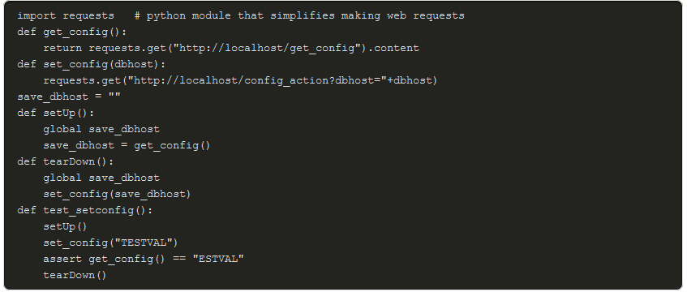
Інтеграційне тестування
Після модульного тестування настає інтеграційне тестування, яке гарантує, що всі ті окремі блоки, які ви створили, належним чином підходять один до одного, щоб створити повну програму. Наприклад, припустимо, що програмі, яку ви пишете, потрібно звернутися до локальної веб-служби, щоб отримати дані конфігурації, включаючи ім’я відповідного хоста бази даних. Ви можете перевірити значення змінних, встановлених під час виклику цих функцій. Якщо ви використовуєте PyTest, ви можете зробити це так:

Slide 40
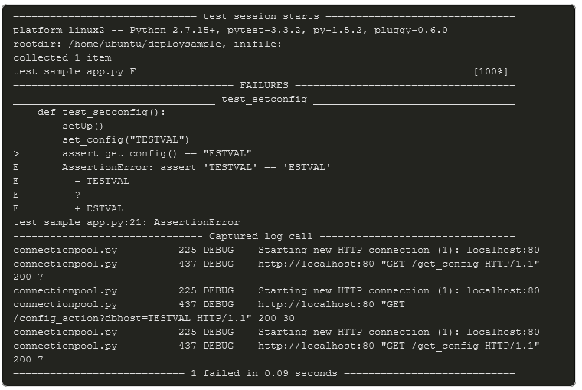
Зауважте, що ваш метод test_setconfig() навмисно викликає вашу функцію setUp() перед запуском тестів і функцію tearDown() після цього. У unittest методи, звані setUp() і tearDown(), надаються класом TestCase, можуть бути замінені у визначеному підкласі та виконуються автоматично.
Запуск цього коду за допомогою PyTest може вивести такий результат:

Slide 41
Якщо виправити зламаний тест, ви побачите, що все працює ідеально:
Знову ж таки, ви повинні запустити свої інтеграційні тести, перш ніж вносити будь-які зміни за день, щоразу, коли ви вносите значні зміни, і перед тим, як закрити на день. Якщо ви використовуєте безперервну інтеграцію, будь-які виявлені помилки необхідно виправити, перш ніж робити щось інше.

Slide 42
Test-Driven Development (TDD)
Побудова невеликих, простих модульних та інтеграційних тестів навколо невеликих фрагментів коду допомагає двома способами:
Це гарантує, що агрегати відповідають призначенню. Іншими словами, ви переконаєтеся, що підрозділи виконують те, що диктують вимоги, в контексті вашого рішення, що розвивається.
Він локально виявляє помилки та виправляє їх завчасно, позбавляючи проблем пізніше під час тестування або використання компонентів вищого порядку, які залежать від цих компонентів.
Перше з цих дій настільки ж важливе, як і друге, оскільки воно дає змогу тестуванню підтвердити проект системи або, якщо це не вдається, керувати локальним рефакторингом, ширшим перепроектуванням або повторним узгодженням вимог.
Тестування для перевірки наміру дизайну у світлі вимог означає, що ви повинні написати тестовий код перед тим, як писати код програми. Виразивши вимоги у вашому тестовому коді, ви можете писати код програми, поки він не пройде тести, які ви створили в тестовому коді.

Slide 43
Це принцип Test-Driven Development (іноді її називають розробкою на основі тесту). Основний шаблон TDD - це п'ятиступінчастий процес, що повторюється:
Створіть новий тест (додавши його до наявних тестів, якщо вони вже існують). Ідея тут полягає в тому, щоб охопити деякі вимоги до одиниці коду програми, яку ви хочете створити.
Виконайте тести, щоб побачити, чи не вдається який-небудь з несподіваних причин. Якщо це сталося, виправте тести. Зауважте, що очікувані збої тут прийнятні (наприклад, якщо ваш новий тест зазнає невдачі, оскільки функція, яку він призначений для тестування, ще не існує, на даний момент це прийнятний збій).
Напишіть код програми, щоб пройти новий тест. Правило тут полягає в тому, щоб нічого не додавати до програми, крім того, що потрібно для проходження тесту.
Виконайте тести, щоб побачити, чи є якісь невдачі. Якщо так, виправте код програми та повторіть спробу.
Рефакторинг і покращення коду програми. Кожного разу, коли ви це робите, повторно запускайте тести та виправляйте код програми, якщо ви стикаєтеся з будь-якими помилками.
Продовжуючи таким чином, тестовий джгут веде і росте відповідно до вашої програми. Це може здійснюватися на основі рядка за рядком, забезпечуючи дуже високе охоплення тестами та високу впевненість у тому, що як тестовий джгут, так і його застосування є правильними в будь-якій точці зупинки. Спільний розвиток тесту та коду програми таким чином:
Зобов'язує розробників постійно думати про вимоги (і як їх охопити в тестах).
Допомагає прояснити та обмежити те, що потрібно робити коду (оскільки він просто має пройти тести), прискорюючи розробку та заохочуючи до простоти та правильного використання шаблонів проектування.
Обов’язує створення коду, що перевіряється. Це код, який, наприклад, розбиває операції на чисті функції, які можна перевірити ізольовано, у будь-якому порядку тощо.

Slide 44
Дякую за увагу!

